Slide 1
Internet of Things
Computer mit Sensoren und Aktuatoren, verbunden durch Internet-Protokolle
Physikalische Eigenschaften messen und manipulieren
https://e-home.com/tamberg/kitchen/light
Notes:
Ja danke für die Einführung und Hallo: Das Internet der Dinge entsteht, wenn Internet-verbundene Computer mit Sensoren und Aktuatoren ausgestattet werden.
Statt virtuelle Ressourcen, wie bisher im Web, werden damit physikalische Eigenschaften gemessen und manipuliert.

Slide 2
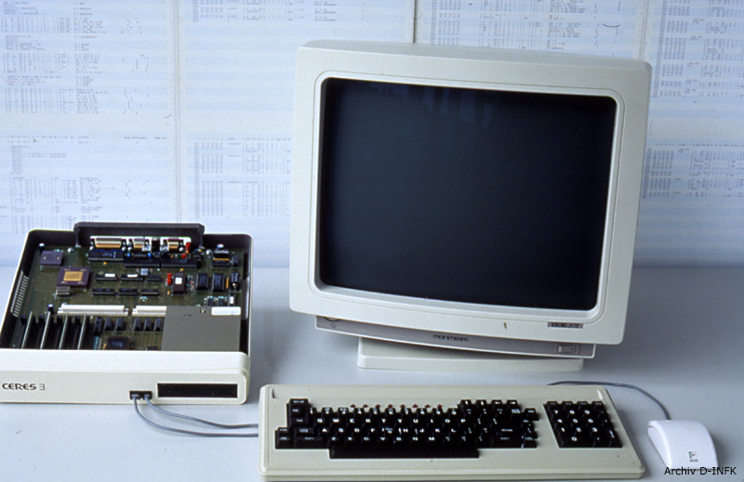
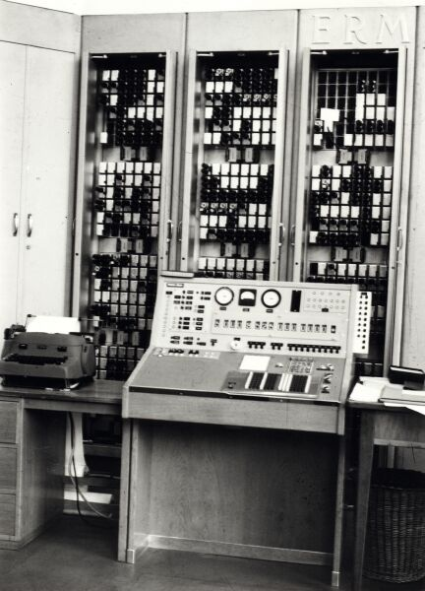
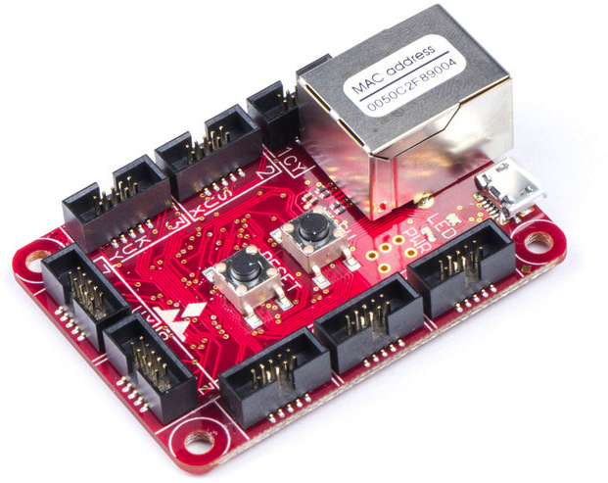
1956
1990
Archiv D-INFK
2012
de.wikipedia.org/wiki/ERMETH
www.csa.ch, oberon.ch
Notes:
Moore's Law macht Computer nicht nur leistungsfähiger und günstiger, sondern auch kleiner. Hier drei Schweizer Modelle.
Unten rechts ein ARM-basierter Mikrocontroller, mit Internet-Anschluss. Solche kleinen Computer können in Dinge eingebettet werden.

Slide 3
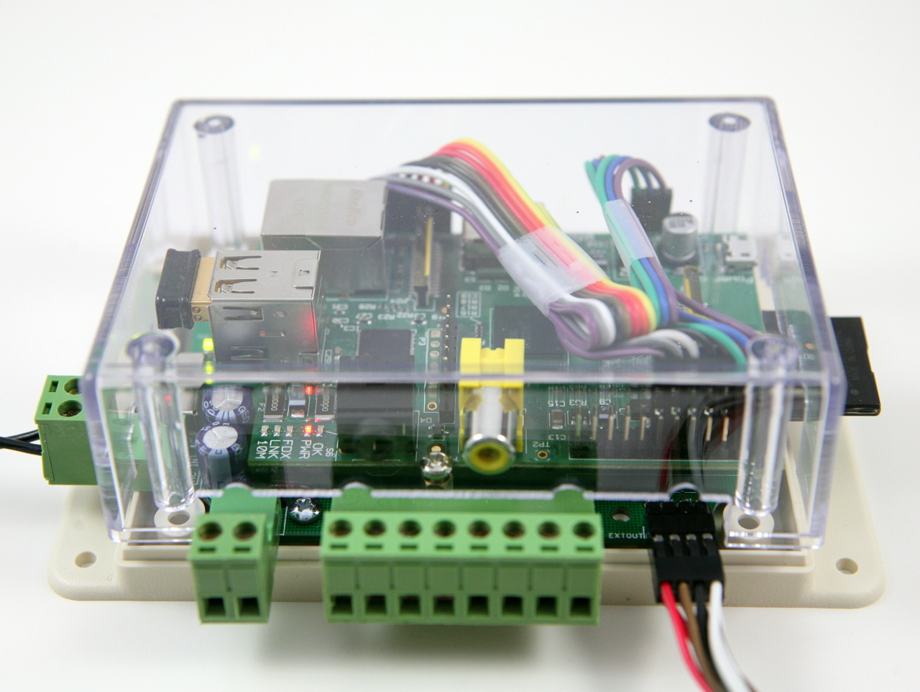
raspberrypi.org, rayshobby.net/opensprinkler
Notes:
Das Paradebeispiel für Internet of Things Hardware ist der Raspberry Pi, ein 50-fränkiger Linux Computer mit Anschlüssen für Sensoren und Aktuatoren.
Hier, eingebaut in eine Internet-verbundene Gartenbewässerungs-Elektronik.

Slide 4
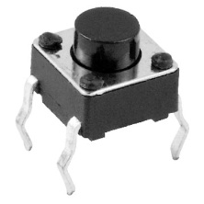
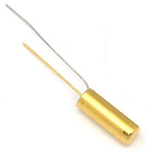
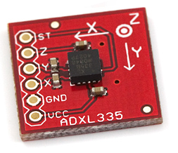
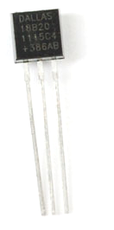
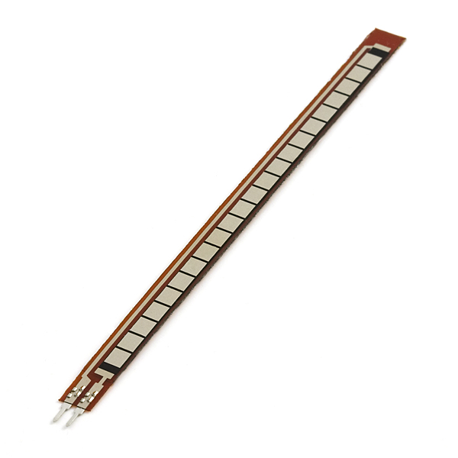
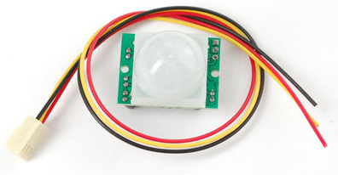
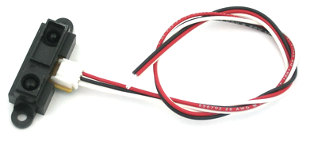
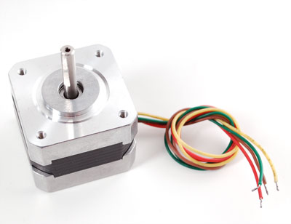
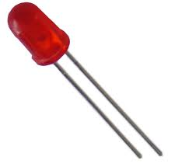
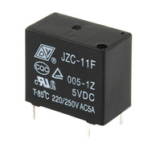
adafruit.com, sparkfun.com
Notes:
Sensoren wandeln physikalische Eigenschaften in ein elektrisches Signal um. Aktuatoren machen das Umgekehrte.
Diese Bauteile für Bastler, messen z.B. Temperatur, Biegung, Distanz oder Beschleunigung. Ausgelöst wird Bewegung, Licht oder Strom.

Slide 5
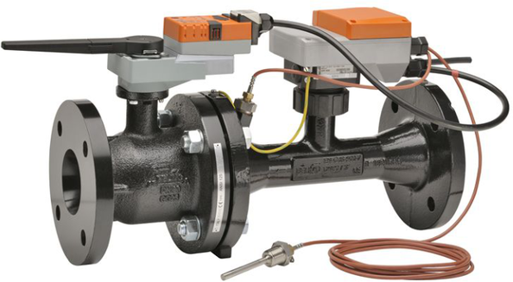
belimo.ch, ergon.ch
Notes:
Hier ein gröberes Kaliber, ein Internet-verbundenes Wasserventil. Es ermöglicht eine dezentrale Temperaturregelung, und spart so Energie.
Solche Machine-to-Machine Anwendungen werden in Deutschland unter dem Namen "Industrie 4.0" gefördert.
http://www.plattform-i40.de/

Slide 6
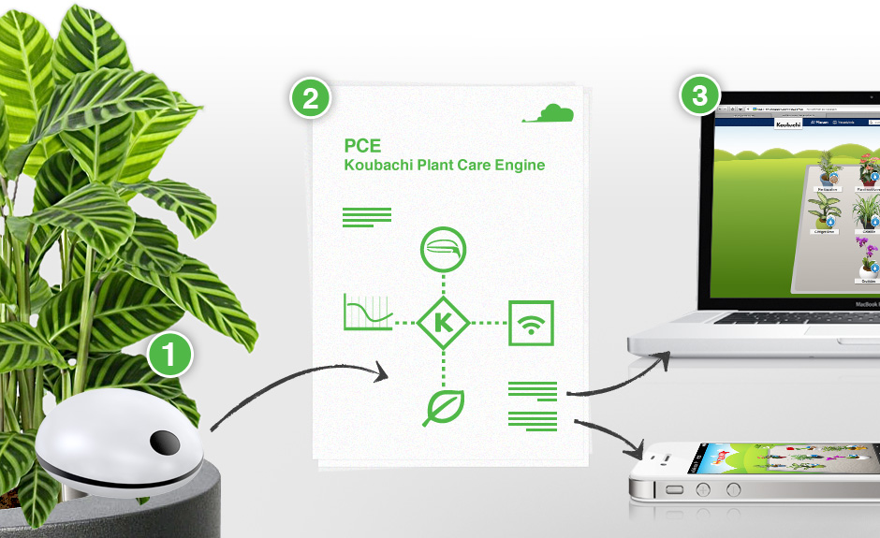
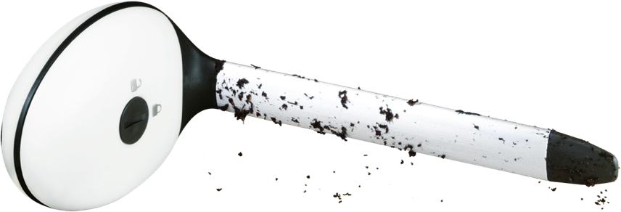
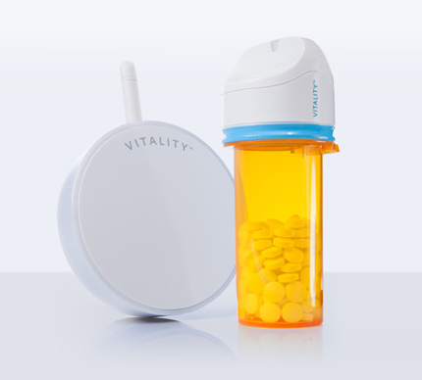
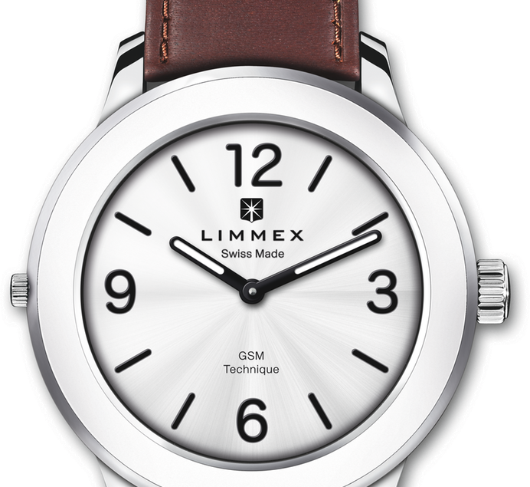
koubachi.ch
www.limmex.ch
glowcaps.com
Notes:
Natürlich gibt's auch Consumer Produkte: Z.B. meldet sich unsere Zimmerpflanze per SMS, wenn sie mehr Wasser braucht.
Die Uhr meiner Mutter ruft auf Knopfdruck den Notarzt. Die Internet-verbundene Pillendose informiert den Doktor diskret über ihre Medikamenteneinnahme.

Slide 7
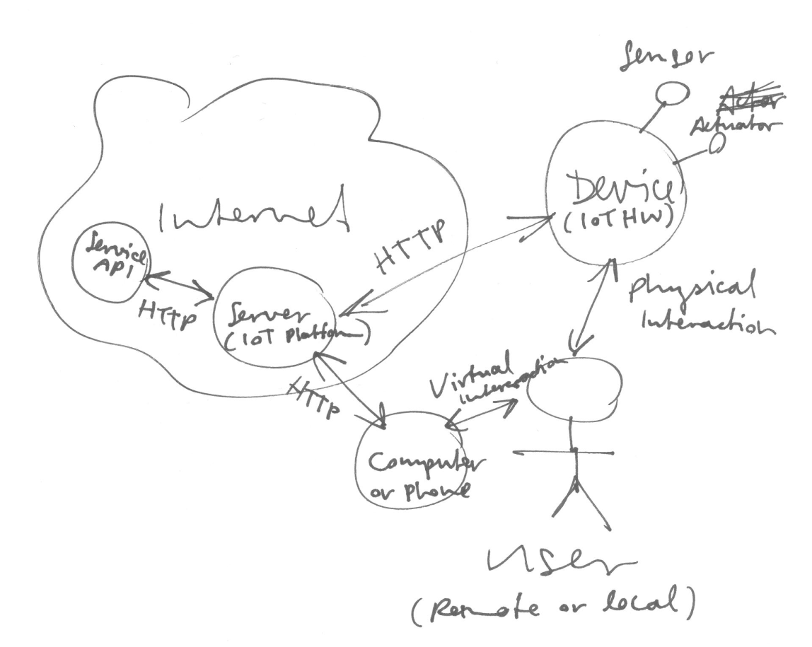
CC BY-SA, tamberg.org
Notes:
Wie funktionieren solche Produkte? Ein Gerät oder Objekt mit Sensoren und Aktuatoren erlaubt eine direkte, physische Interaktion.
Da es zudem per Internet mit einem Server verbunden ist, kann ich auch virtuell damit interagieren, mittels Browser oder App - lokal, oder aus der Ferne.

Slide 8
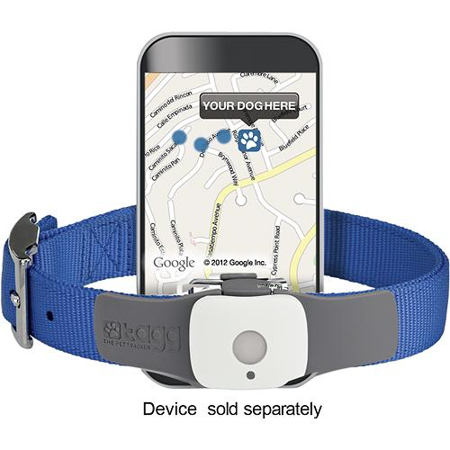
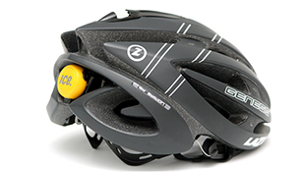
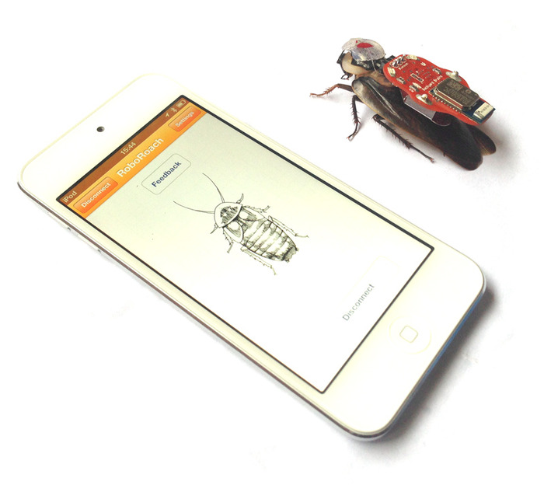
tagg.com, icedot.org,
backyardbrains.com
Notes:
Eine wichtige Kategorie sind auch Appcessories, d.h. Apps mit Hardware Accessories. Sie verwenden das Handy als Gateway zum Netz.
Hier ein Bluetooth Hundehalsband, ein Velohelm mit Unfallsensor und RoboRoach, ein Kickstarter Projekt um Kakerlaken fernzusteuern.

Slide 9
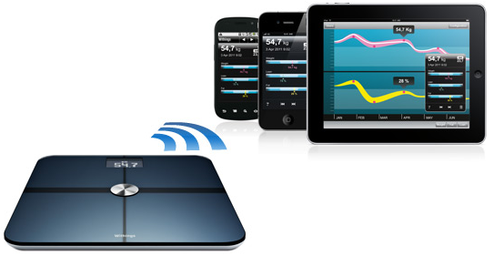
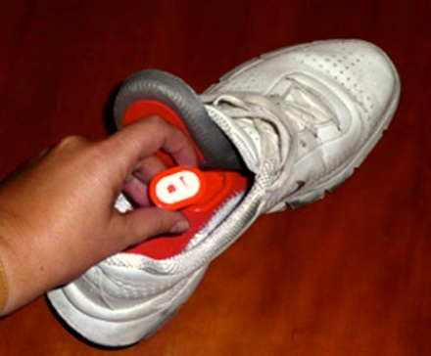

withings.com
nikeplus.nike.com
Notes:
Wenn meine Personenwaage am Internet ist, wird aus einer Zahl, einer einzelne Messung, eine Kurve, ohne Mehraufwand.
Apps zeigen diesen "Datenschatten" eines Objekts. Trends werden sichtbar. Vergleiche über die Zeit werden möglich.

Slide 10
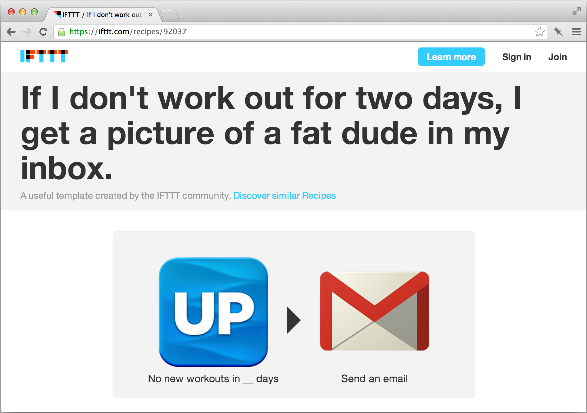
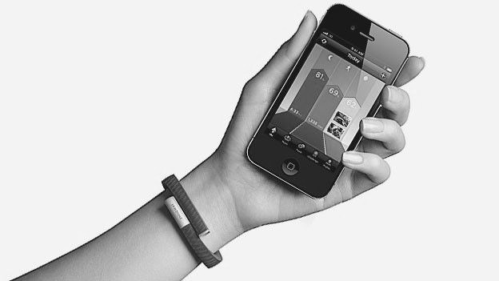
jawbone.com/up
Notes:
Offene Schnittstellen ermöglichen die Kombination von Internet-verbundenen Gadgets mit bestehenden Diensten.
Hier löst ein Fitness Armband bei Nichtgebrauch eine Email an den Besitzer aus. Die Plattform für solche Mash-ups heisst "If This Then That".

Slide 11
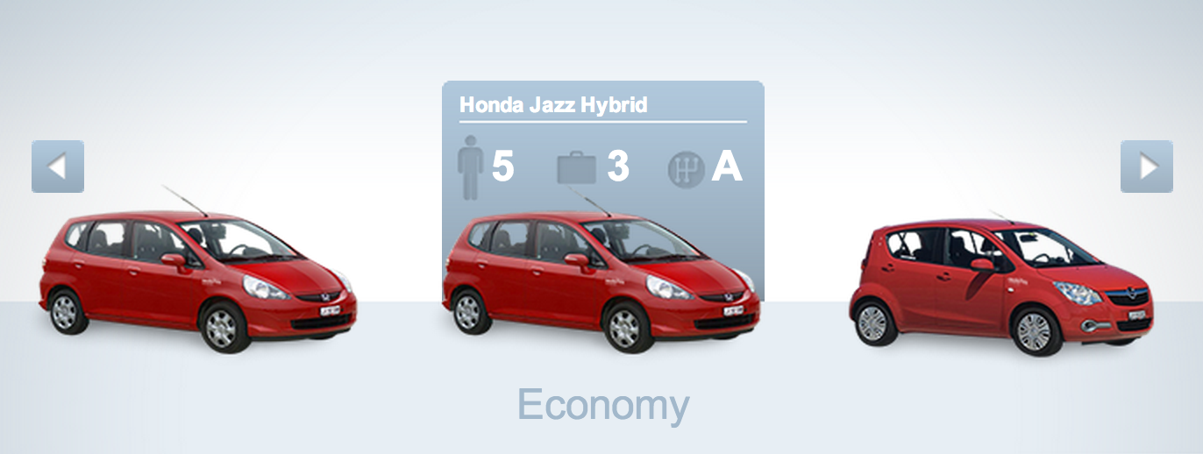
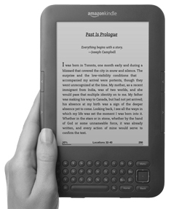
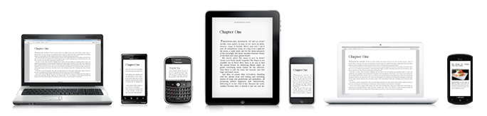
mobility.ch
"Buy once, read everywhere"
amzn.com/kindle
Notes:
Internet-verbundene Produkte werden zu Dienstleistungen. Wir kaufen nicht mehr ein Auto, sondern den Service jederzeit fahren zu können.
Mein E-reader ersetz nicht das Buch an sich, er steht vielmehr dafür, jedes Buch, jederzeit lesen zu können.

Slide 12
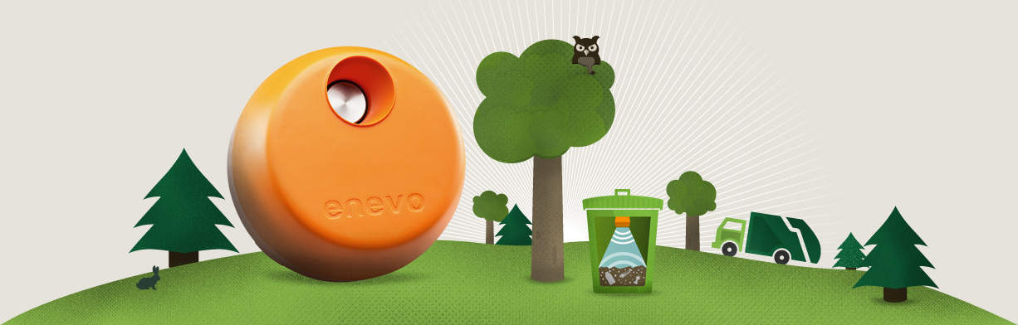
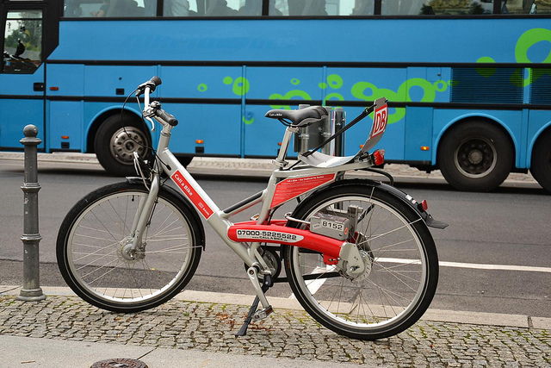
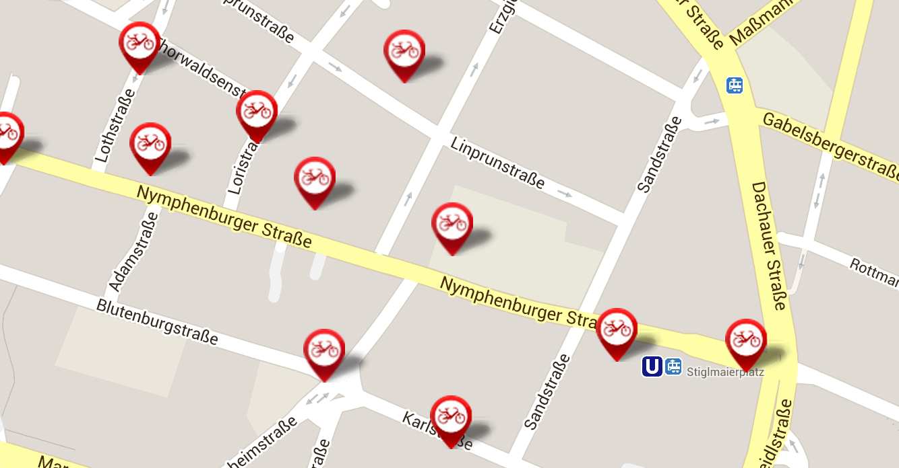
enevo.fi
CC BY-NC-SA, flickr.com/hyacintheraimbault
callabike-interaktiv.de
Notes:
Infrastruktur wird effizienter nutzbar. Internet-verbundene Müllcontainer melden ihren Füllstand und helfen so, Leerfahrten zu vermeiden.
In München kann ich ein geliehenes Rad zur Rückgabe einfach stehen lassen. Es sagt dem nächsten Benutzer dann, wo es gerade ist.

Slide 13
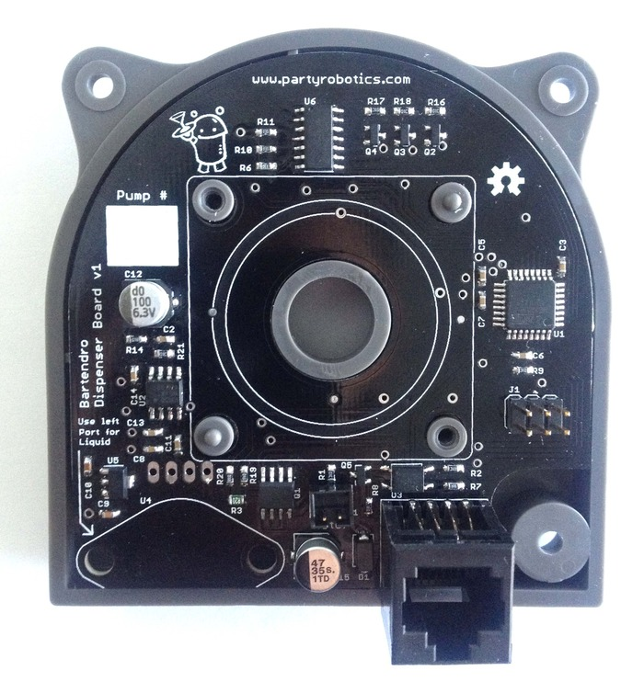
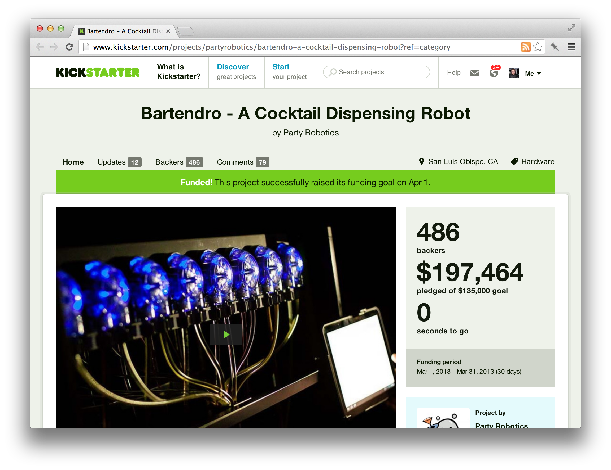
Notes:
Wer findet neue Anwendungen? Immer öfter die Do It Yourself und Maker Community. Schnapsideen und Hacks werden zu Open Source Hardware Startups.
Hier ein Cocktail Roboter, dokumentiert und gefeiert in Blogs, validiert durch Crowdfunding. Alles ohne Business Plan.

Slide 14
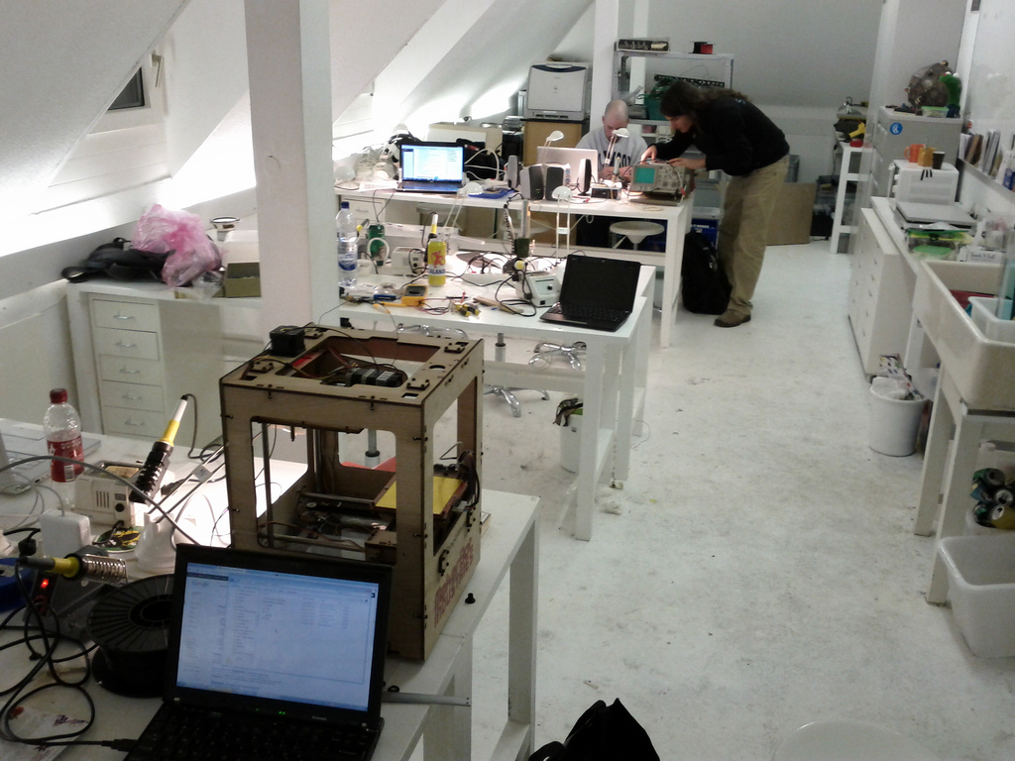
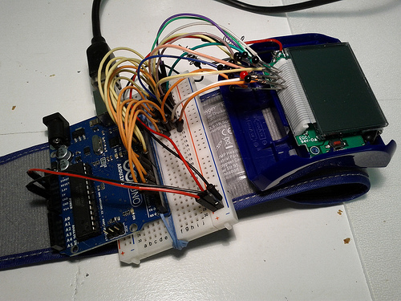
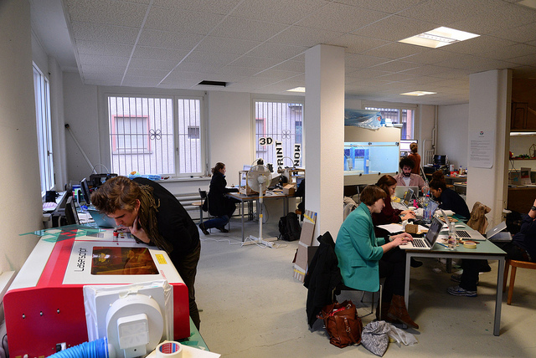
hackerspaces.org/wiki/MechArtLab
Notes:
Diese Bewegung findet nicht nur im Web statt. Lokale Treffen und Zugang zu Räumen und Werkzeugen sind eben so wichtig.
Hackerspaces wie hier das MechArtLab, Fab Labs und informelle Meetups, ermöglichen den Austausch. Ideen werden gemeinsam umgesetzt.

Slide 15
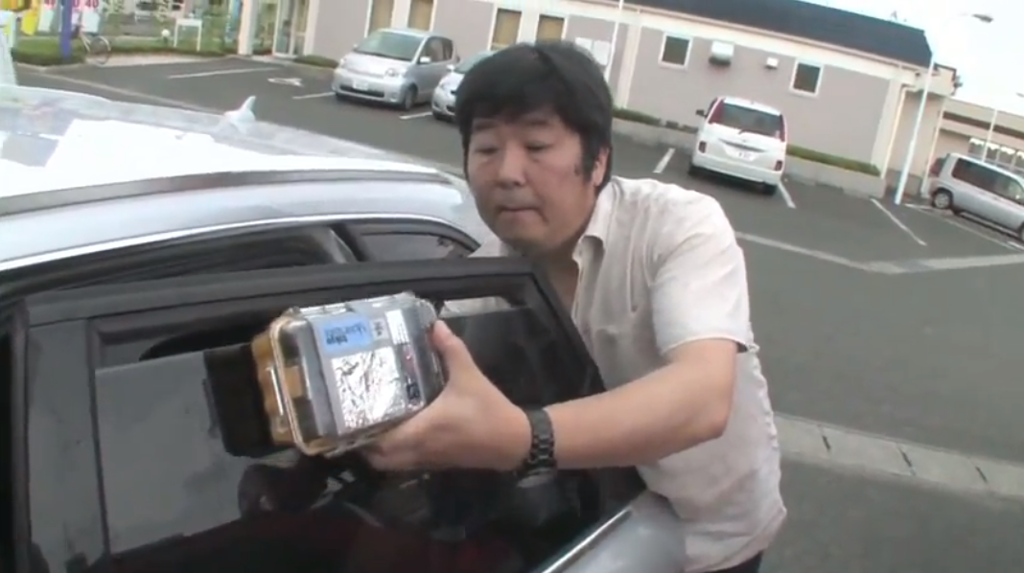
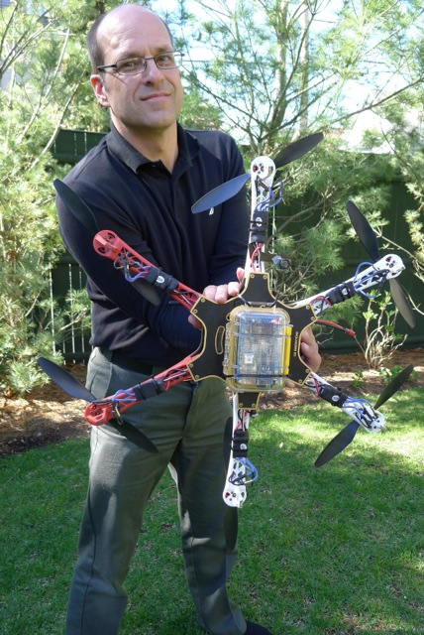
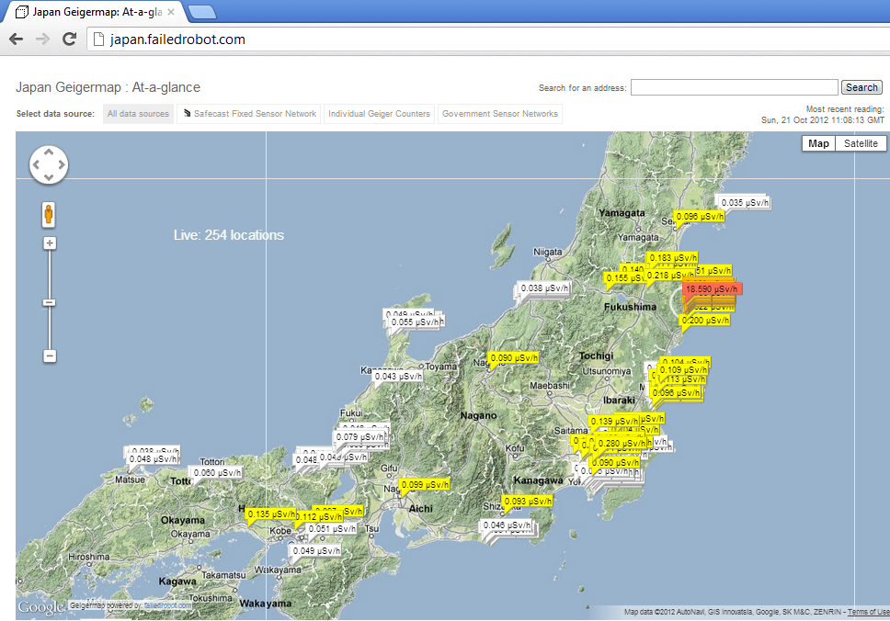
safecast.org
japan.failedrobot.com
Notes:
Ein Beispiel aus Japan: Während dem Reaktorunglück in Fukushima, haben Mitglieder des Tokio Hackerspace begonnen Geigerzähler mit dem Internet zu verbinden.
So entstand eine Karte mit laufen aktualisierten Messwerten, trotz Informationssperre der Regierung.

Slide 16
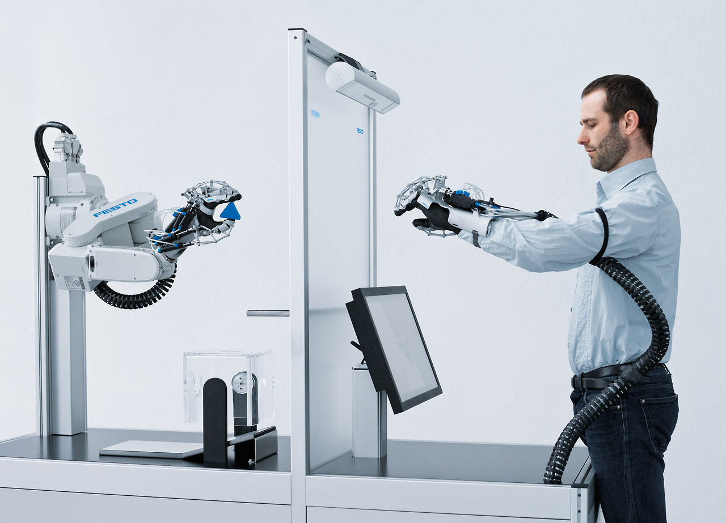
festo.de
Notes:
Und was bringt die Zukunft? Autos die selbst fahren, Mars-Rover und ferngesteuerte Killer-Drohnen sind längst Realität.
Rob von Kranenbourg spricht vom "krabbelnden, fliegenden Internet of Things". Werden wir Sklaven von Maschinen, wie im Film "The Matrix"?

Slide 17
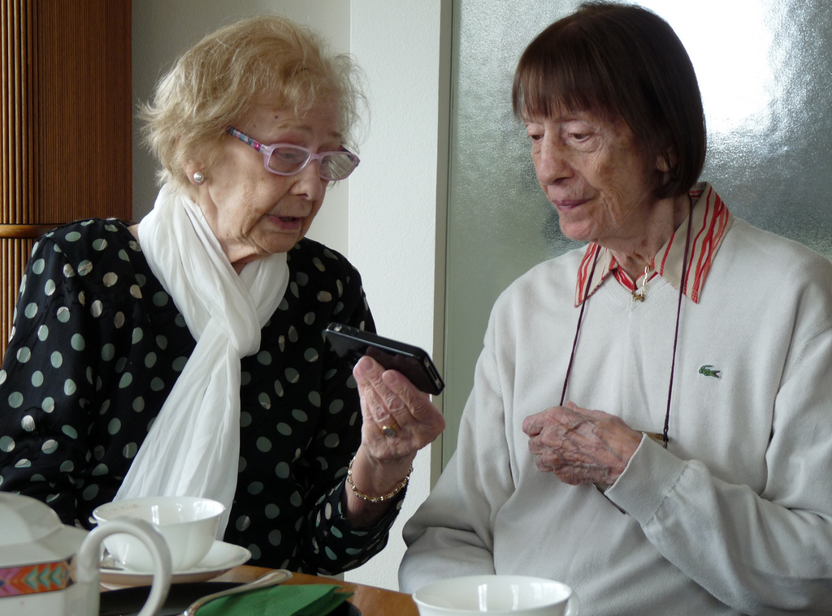
Notes:
Hoffentlich nicht. Idealerweise rückt die Technologie zunehmend in den Hintergrund. (Meine Tanten sprechen hier nicht über das iPhone, sondern über ihre Enkel.)
Mark Weiser von Xerox PARC nannte das "Calm Technology".
("If computers are everywhere they better stay out of the way, and that means designing them so that the people being shared by the computers remain serene and in control.")

Slide 18
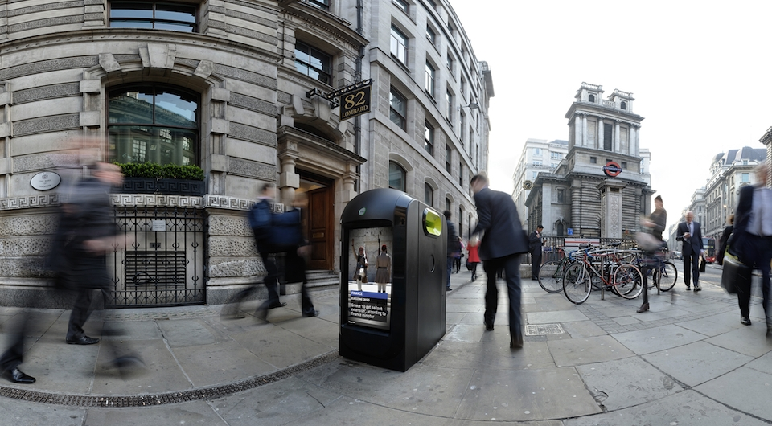
renewlondon.com
Notes:
Wenn Technologie in der Umgebung verschwindet, verschmelzen öffentlicher und privater Raum. Durch Software-updates können bewilligte Objekte zu illegalen Überwachungsgeräten werden.
Hier Abfalleimer in London, inklusive Werbebildschirm. Neuerdings tracken sie auch Handys ahnungsloser Passanten.
(Adam Greenfield sagt: "Code is Law".)
(Matt Jones von BERG sagt: "Design for beautiful seams".)
http://www.flickr.com/photos/stml/sets/72157635007719863/
http://berglondon.com/blog/2012/01/06/gardens-and-zoos/
http://www.purselipsquarejaw.org/2005/05/seams-beautiful-and-otherwise.php

Slide 19

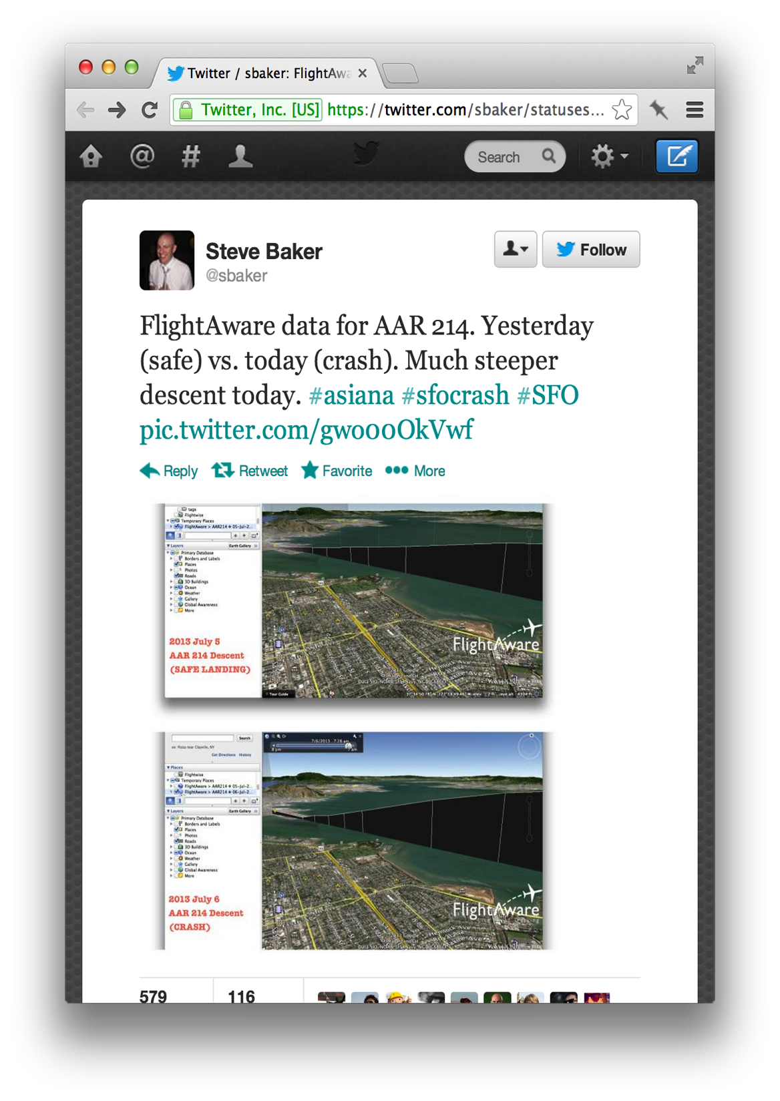
AP Photo, Marcio Jose Sanchez
Notes:
Wem gehören die Daten? Open Data, der freie und legale Zugang, ermöglicht innovative Darstellungen und damit neue Einsichten - für alle.
Bei diesem Flugzeugabsturz in San Franisco, begannen Hobbyisten, anhand öffentlicher Tracking Daten, über die Unfallursache zu spekulieren.

Slide 20
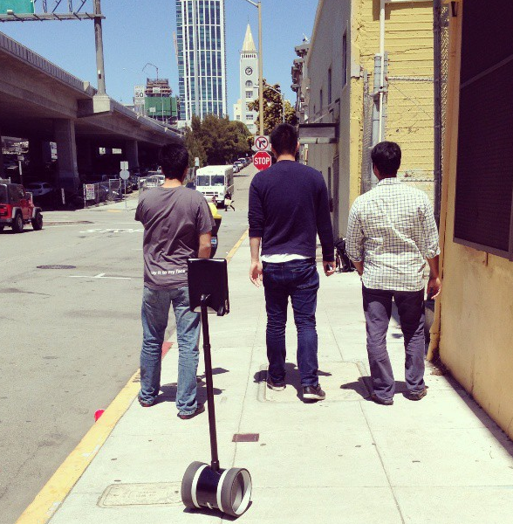
tamberg@
yaler.net
Danke.
doublerobotics.com
Notes:
Ob uns das alles weiter bringt? Eins ist sicher - wenn es mal da ist, heisst es nicht mehr Internet of Things.
Sie haben es vielleicht bemerkt, einige Beispiele waren aus der Schweiz. Noch sind wir dabei. Nutzen wir diese Chance.

